Slide 1
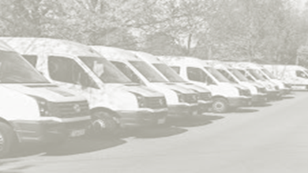

 | Arrendados | Propios | Subtotal
Pickup | 4 |  | 4
Sedán | 3 |  | 3
Van | 9 | 2 | 11
Racer
Motos
Cuatri | 2 |  | 2
Ambulancia
Cargo
Aerobote
Microbus |  | 1 | 1
Torre
Camioneta
Total | 18 | 3 | 21
VEHÍCULOS DE
TLAXCALA

